Slide 1


Tema: Modernización del Motor a Vapor del Laboratorio de Termodinámica para desarrollar balances exergéticos.
DEPARTAMENTO DE CIENCIAS DE LA ENERGÍA Y MECÁNICA
TRABAJO DE TITULACIÓN PREVIO A LA OBTENCIÓN DEL
TÍTULO DE INGENIERO MECÁNICO
AUTOR
Sr. Rodrigo Aníbal Salinas Villacís
AUTOR
Sr. Henry Paúl Martínez Torres
DIRECTOR DE PROYECTO
Ing. David Loza
DESIGNADO DE LA CARRERA
Ing. Reinaldo Delgado PhD.
DESIGANDO DEL DEPARTAMENTO
Ing. Byron Cortez
SECRETARIO ACADÉMICO
Dr. Marcelo Mejía
Sangolquí, 7 de Septiembre de 2017

Slide 2

CONTENIDO
INTRODUCCION
OBJETIVOS
DESCRIPCIÓN DEL CICLO
PRUEBAS DE FUNCIOANAMIENTO
ANÁLISIS DEL CICLO
CONCLUSIONES
RECOMENDACIONES

Slide 3
INTRODUCCIÓN

Slide 4
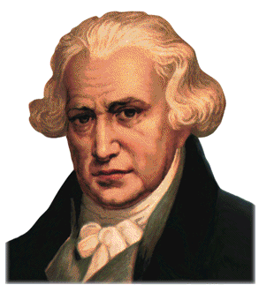
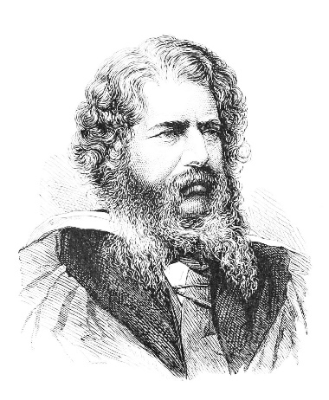
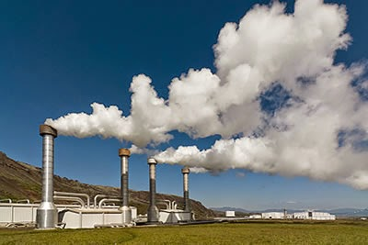
Inicios Revolución Industrial
Máquina a Vapor
James Watt 1769
Estudios y caracterización
Formulaciones matemáticas
William Rankine 1842
Aplicaciones Industriales
Plantas de Generación Eléctrica
Actualidad

Slide 5
OBJETIVOS

Slide 6
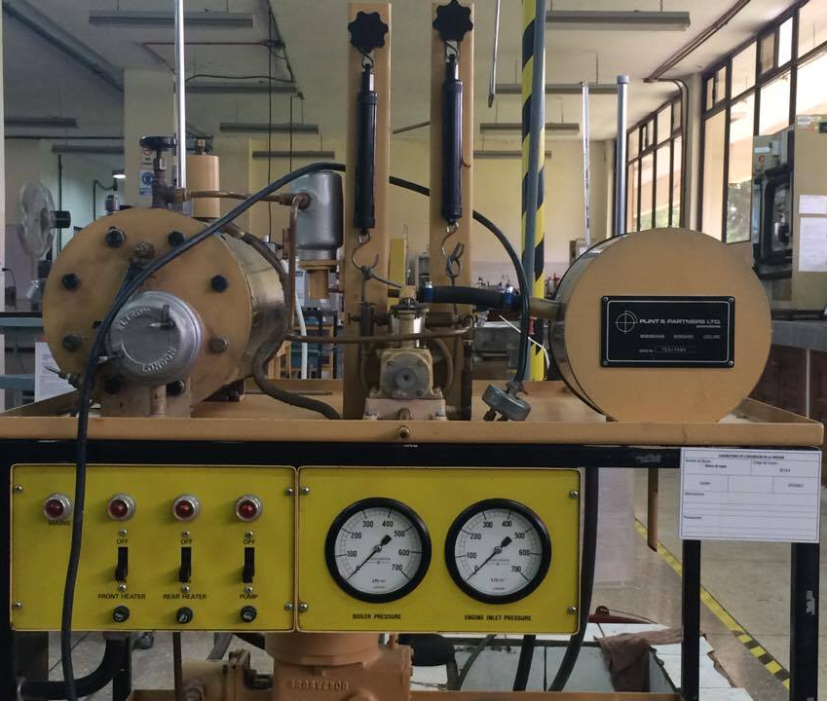
OBJETIVO GENERAL
Recuperar y actualizar el Banco de pruebas Motor a Vapor del Laboratorio de Termodinámica, para desarrollar balances exergéticos.

Slide 7
OBJETIVOS ESPECÍFICOS
Establecer el estado actual de cada uno de los componentes del equipo.
Diseñar y construir de los componentes mecánicos necesarios para el correcto funcionamiento del equipo.
Determinar la instrumentación adecuada para el sistema de adquisición de datos que establezca una interfaz usuario ordenador.
Evaluar y verificar el adecuado funcionamiento del equipo BPMV.
Analizar y elaborar una guía de práctica a partir del rediseño del Banco de Pruebas Motor a Vapor.

Slide 8
DESCRIPCIÓN DEL CICLO

Slide 9
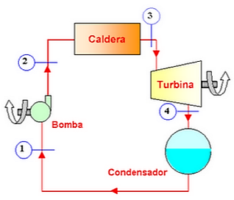
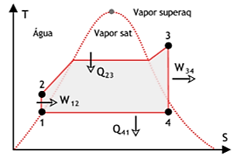

DIAGRAMA T-S CICLO RANKINE
Proceso 1-2: Compresión isoentrópica del fluido de trabajo
Proceso 2-3: Transmisión de calor $Q_{2−3}$ hacia el fluido de trabajo
Proceso 3-4: Expansión isoentrópica del fluido de trabajo en la turbina
Proceso 4-1: Transmisión de calor $Q_{4−1}$ a presión constante

Slide 10
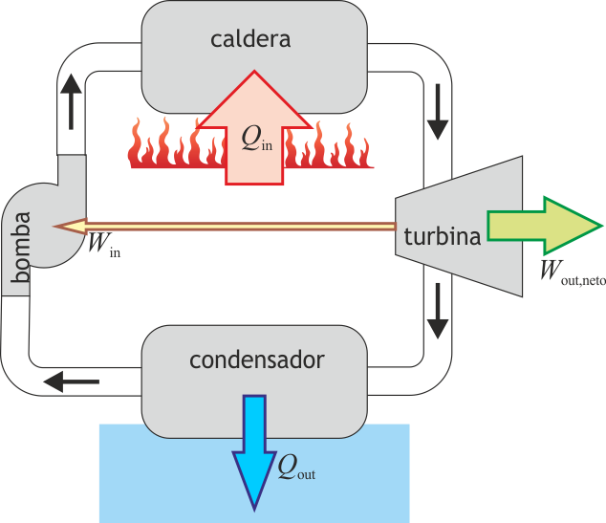
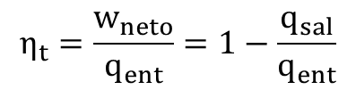
Energía térmica
CICLO RANKINE
Trabajo Mecánico
BALANCE DE ENERGÍA EN EL CICLO
$$Energía_{ent}−Energía_{sal}=∆Energía_{sistema}$$
$$\left(q_{ent}−q_{sal}\right)+\left(w_{ent}−w_{sal}\right)=h_{r}−h_{i}$$
EFICIENCIA TÉRMICA DEL CICLO
$$η_{t}=\frac{w_{neto}}{q_{ent}}=1−\frac{q_{sal}}{q_{ent}}$$

Slide 11
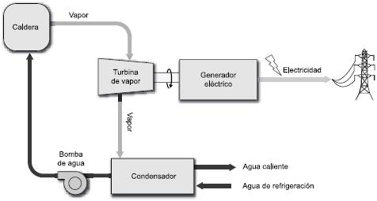
PLANTA DE VAPOR

Slide 12
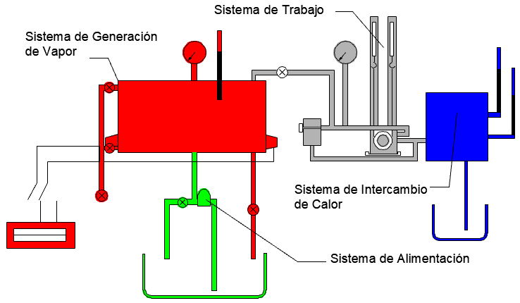
SISTEMAS DEL EQUIPO BPMV
SISTEMA | COLOR
Sistema de Alimentación
Sistema de Generación de Vapor
Sistema Trabajo
Sistema de Intercambio de Calor

Slide 13
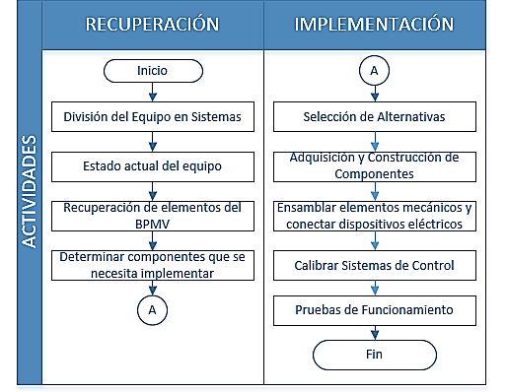
ETAPAS DE MANTENIMIENTO

Slide 14
Sistema de Alimentación
Elemento | Implementar | Estado Actual |  |  | Acciones a Realizar
 |  | Bueno | Regular | Malo
Bomba |  | X |  |  | Limpieza general Lubricación partes móviles
Motor bomba |  | X |  |  | Limpieza general
Aceite Bomba |  |  |  | X | Reemplazo
Empaque de cámara bomba |  |  |  | X | Realizar empaques de la misma dimensión
Válvula check de retención a la entrada de la bomba |  |  |  | X | Reemplazar y colocar correctamente en la entrada de la bomba
Válvula check de retención a la salida de la bomba |  |  |  | X | Reemplazar y colocar correctamente en la salida de la bomba
Carcasa Bomba |  |  | X |  | Limpieza general y Pintura
Tanque de almacenamiento | X |  |  |  | Selección del material de tanque de almacenamiento Conexión a la bomba
Sensor de temperatura | X |  |  |  | Selección acorde a la temperatura y presión requerida
Termopozos | X |  |  |  | Construcción y montaje

Slide 15
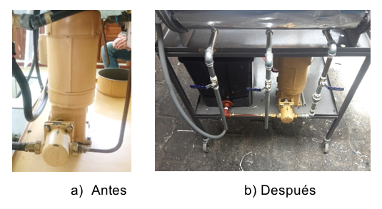
Sistema de Alimentación
SISTEMA DE ALIMENTACIÓN
Tanque de Almacenamiento
Valvulas Check
Sensor de Temperatura

Slide 16
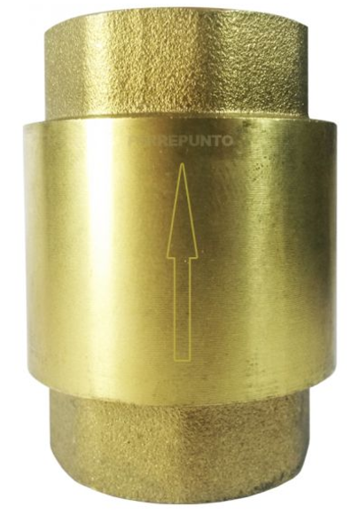
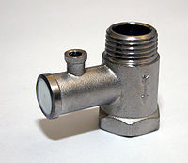
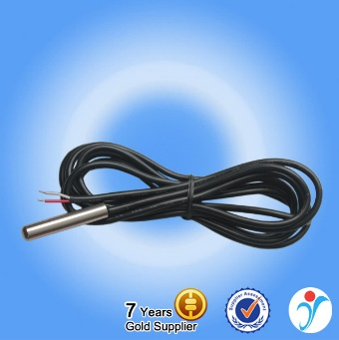
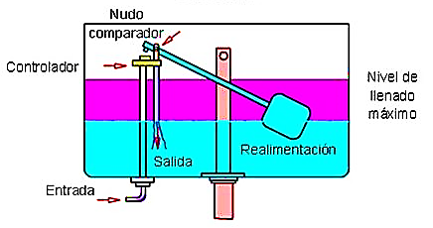
Sistema de Alimentación/ Características
Válvula Check con Alivio de Presión
Válvula Check
NTC
Tanque de Almacenamiento

Slide 17
Sistema de Generación de Vapor
Elemento | Implementar | Estado Actual |  |  | Acciones a Realizar
 |  | Bueno | Regular | Malo
Cuerpo de caldero |  |  |  | X | Reemplazo Diseño y construcción
Bridas y pernos de caldero |  |  |  | X | Reemplazo Diseño y Construcción
Empaque de Caldero |  |  |  | X | Reemplazo Seleccionar material Colocar en bridas
Dispositivos de calentamiento |  |  |  | X | Reemplazo Realizar selección respecto a durabilidad y costo
Tubo visor de nivel |  |  |  | X | Reemplazo
Termómetro |  |  | X |  | Reemplazo por sensores de temperatura
Manómetro de presión |  | X |  |  | Limpieza y lubricación
Sensor de temperatura | X |  |  |  | Selección respecto a temperatura de operación
Control programable de temperatura | X |  |  |  | Selección del control de temperatura de respecto al tipo de sensor
Control de nivel | X |  |  |  | Seleccionar acuerdo robustez
Control de Presión | X |  |  |  | De acuerdo a durabilidad

Slide 18
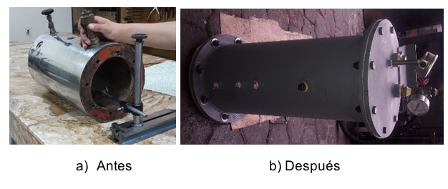
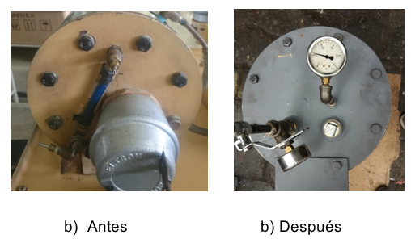
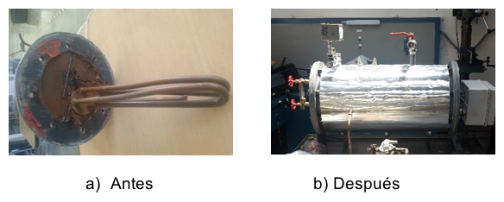
Sistema de Generación de Vapor
SISTEMA DE GENERACIÓN DE VAPOR
Caldero
Cartuchos de Inmersión
Subsistemas de Control del Caldero

Slide 19
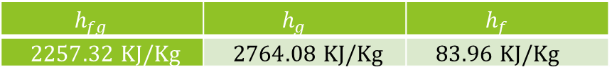
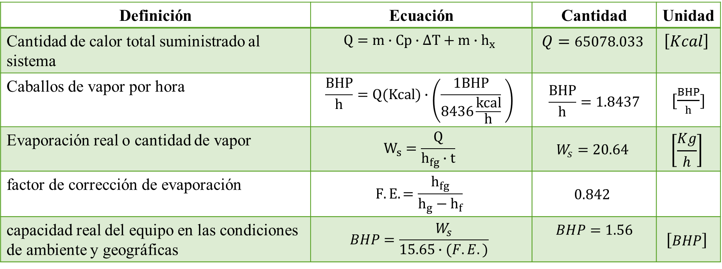
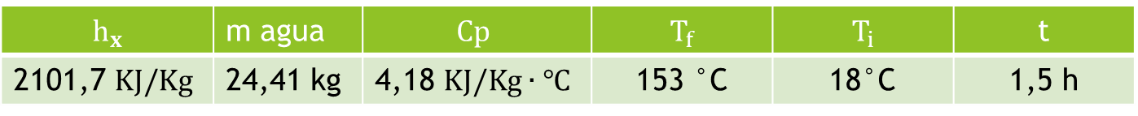
Cálculo capacidad cartuchos de Inmersión
Definición | Ecuación | Cantidad | Unidad
Cantidad de calor total suministrado al sistema | $$Q=m∙Cp∙∆T+m∙h_{x}$$ | $$Q=65078.033$$ | $$\left[Kcal\right]$$
Caballos de vapor por hora | $$\frac{BHP}{h}=Q(Kcal)∙\left(\frac{1BHP}{8436\frac{kcal}{h}} \right)$$ | $$\frac{BHP}{h}=1.8437$$ | $[\frac{BHP}{h}$]
Evaporación real o cantidad de vapor | $$W_{s}=\frac{Q}{h_{fg}∙t}$$ | $$W_{s}=20.64$$ | $$\left[\frac{Kg}{h}\right]$$
factor de corrección de evaporación | $$F.E.=\frac{h_{fg}}{h_{g}−h_{f}}$$ | $$0.842$$
capacidad real del equipo en las condiciones de ambiente y geográficas | $$BHP=\frac{W_{s}}{15.65∙(F.E.)}$$ | $$BHP=1.56$$ | $$\left[BHP\right]$$
$$h_{x}$$ | m agua | $$Cp$$ | $$T_{f}$$ | $$T_{i}$$ | t
2101,7 $KJ/Kg$ | 24,41 kg | 4,18 $KJ/Kg∙℃$ | 153 °C | 18°C | 1,5 h
$$h_{fg}$$ | $$h_{g}$$ | $$h_{f}$$
$2257.32$ $KJ/Kg$ | $2764.08$ $KJ/Kg$ | $83.96$ $KJ/Kg$

Slide 20
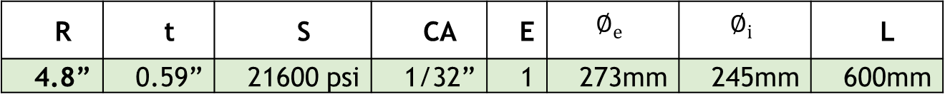
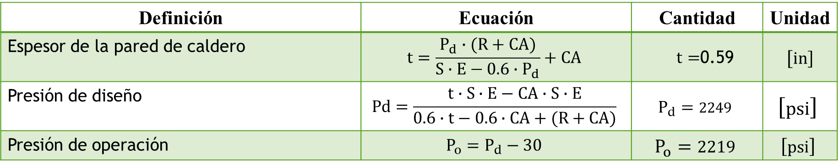
Cálculo presión admisible cuerpo del caldero
Características Tubería API 5L SCH 80 GRADO A
R | t | S | CA | E | $$∅_{e}$$ | $$∅_{i}$$ | L
4.8” | 0.59” | 21600 psi | 1/32” | 1 | 273mm | 245mm | 600mm
Definición | Ecuación | Cantidad | Unidad
Espesor de la pared de caldero | $$t=\frac{P_{d}∙(R+CA)}{S∙E−0.6∙P_{d}}+CA$$ | $t=$0.59 | $[in$]
Presión de diseño | $$Pd=\frac{t∙S∙E−CA∙S∙E}{0.6∙t−0.6∙CA+(R+CA)}$$ | $$P_{d}=2249$$ | $$\left[psi\right]$$
Presión de operación | $$P_{o}=P_{d}−30$$ | $$P_{o}=2219$$ | $$\left[psi\right]$$

Slide 21
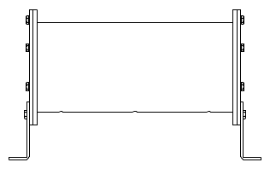

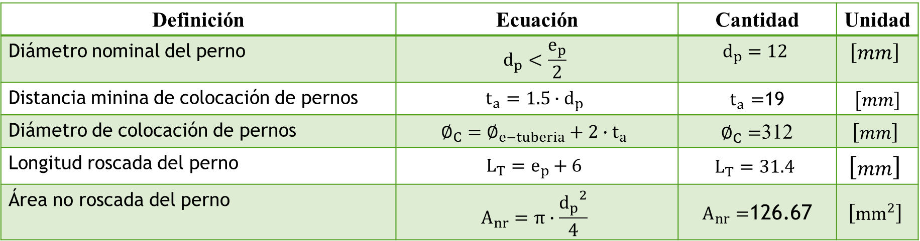
Cálculo de pernos
Definición | Ecuación | Cantidad | Unidad
Diámetro nominal del perno | $$d_{p}<\frac{e_{p}}{2}$$ | $$d_{p}=12$$ | $$\left[mm\right]$$
Distancia minina de colocación de pernos | $$t_{a}=1.5∙d_{p}$$ | $t_{a}=$19 | $[mm$]
Diámetro de colocación de pernos | $$∅_{C}=∅_{e−tuberia}+2∙t_{a}$$ | $∅_{C}=$312 | $$\left[mm\right]$$
Longitud roscada del perno | $$L_{T}=e_{p}+6$$ | $$L_{T}=31.4$$ | $$\left[mm\right]$$
Área no roscada del perno | $$A_{nr}=π∙\frac{{d_{p}}^{2}}{4}$$ | $A_{nr}=$126.67 | $$\left[{mm}^{2}\right]$$
Dimensiones Arandela
Dimensión | Valor
Espesor | 2.80 mm
Diámetro interno | 13.30 mm
Diámetro externo | 25.40mm

Slide 22
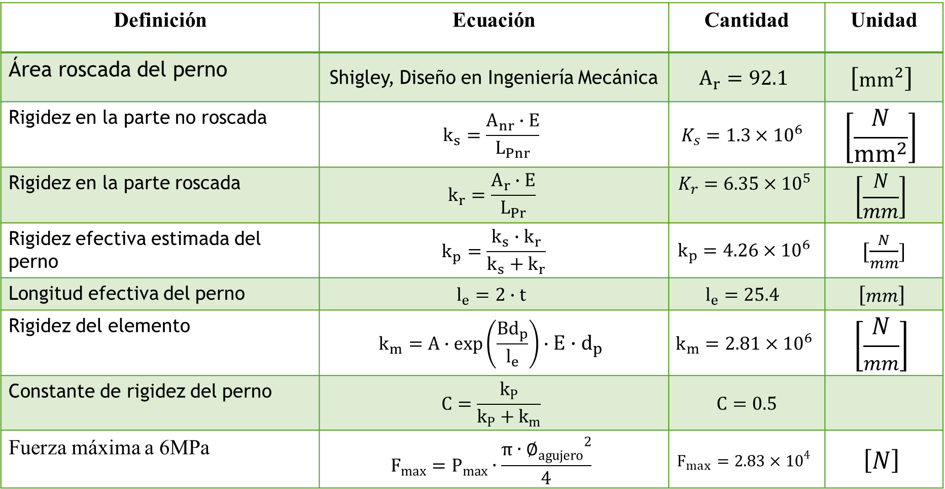
Cálculo de pernos
Definición | Ecuación | Cantidad | Unidad
Área roscada del perno | Shigley, Diseño en Ingeniería Mecánica | $$A_{r}=92.1$$ | $$\left[{mm}^{2}\right]$$
Rigidez en la parte no roscada | $$k_{s}=\frac{A_{nr}∙E}{L_{Pnr}}$$ | $$K_{s}=1.3×{10}^{6}$$ | $$\left[\frac{N}{{mm}^{2}}\right]$$
Rigidez en la parte roscada | $$k_{r}=\frac{A_{r}∙E}{L_{Pr}}$$ | $$K_{r}=6.35×{10}^{5}$$ | $$\left[\frac{N}{mm}\right]$$
Rigidez efectiva estimada del perno | $$k_{p}=\frac{k_{s}∙k_{r}}{k_{s}+k_{r}}$$ | $$k_{p}=4.26×{10}^{6}$$ | $[\frac{N}{mm}$]
Longitud efectiva del perno | $$l_{e}=2∙t$$ | $$l_{e}=25.4$$ | $$\left[mm\right]$$
Rigidez del elemento | $$k_{m}=A∙exp\left(\frac{Bd_{p}}{l_{e}}\right)∙E∙d_{p}$$ | $$k_{m}=2.81×{10}^{6}$$ | $$\left[\frac{N}{mm}\right]$$
Constante de rigidez del perno | $$C=\frac{k_{P}}{k_{P}+k_{m}}$$ | $$C=0.5$$
Fuerza máxima a 6MPa | $$F_{max}=P_{max}∙\frac{π∙{∅_{agujero}}^{2}}{4}$$ | $$F_{max}=2.83×10^{4}$$ | $$\left[N\right]$$

Slide 23
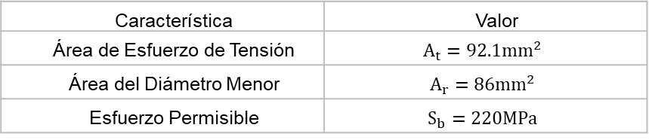
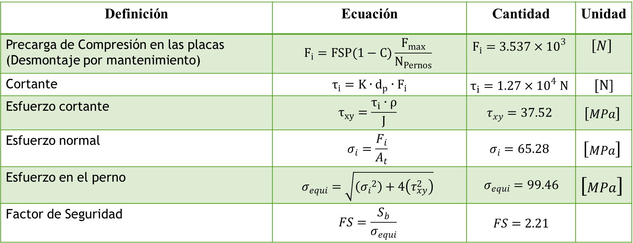
Cálculo de pernos
Definición | Ecuación | Cantidad | Unidad
Precarga de Compresión en las placas (Desmontaje por mantenimiento) | $$F_{i}=FSP(1−C)\frac{F_{max}}{N_{Pernos}}$$ | $$F_{i}=3.537×{10}^{3}$$ | $$\left[N\right]$$
Cortante | $$τ_{i}=K∙d_{p}∙F_{i}$$ | $$τ_{i}=1.27×{10}^{4} N$$ | $[N$]
Esfuerzo cortante | $$τ_{xy}=\frac{τ_{i}∙ρ}{J}$$ | $$τ_{xy}=37.52$$ | $$\left[MPa\right]$$
Esfuerzo normal | $$σ_{i}=\frac{F_{i}}{A_{t}}$$ | $$σ_{i}=65.28$$ | $$\left[MPa\right]$$
Esfuerzo en el perno | $$σ_{equi}=\sqrt{\left({σ_{i}}^{2}\right)+4\left(τ_{xy}^{2}\right)}$$ | $$σ_{equi}=99.46$$ | $$\left[MPa\right]$$
Factor de Seguridad | $$FS=\frac{S_{b}}{σ_{equi}}$$ | $$FS=2.21$$
Característica | Valor
Área de Esfuerzo de Tensión | $$A_{t}=92.1{mm}^{2}$$
Área del Diámetro Menor | $$A_{r}=86{mm}^{2}$$
Esfuerzo Permisible | $$S_{b}=220MPa$$

Slide 24
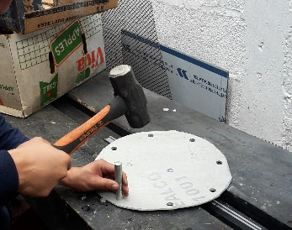
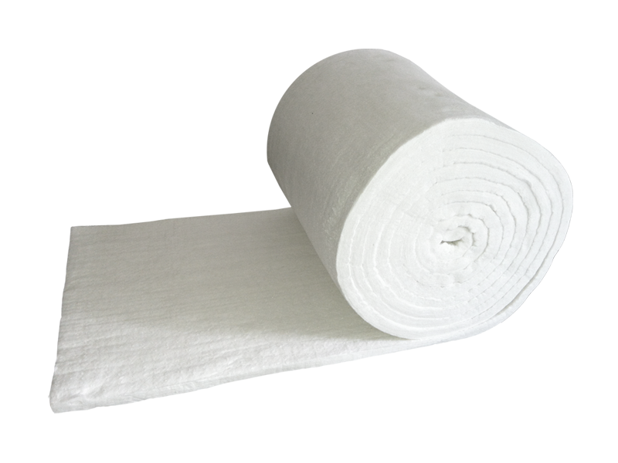
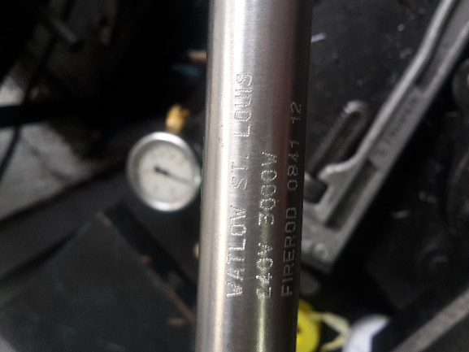
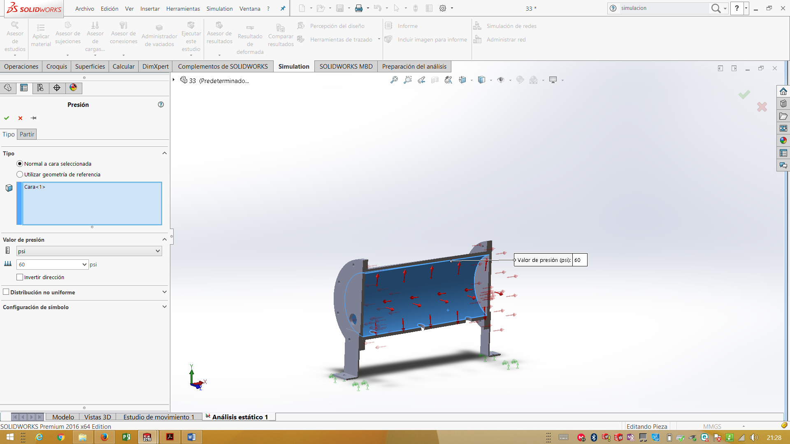
Sistema de Generación de Vapor/ Características
Aislamiento de fibra cerámica
Lámina de Asbesto
Cartuchos de Inmersión
Caldero

Slide 25
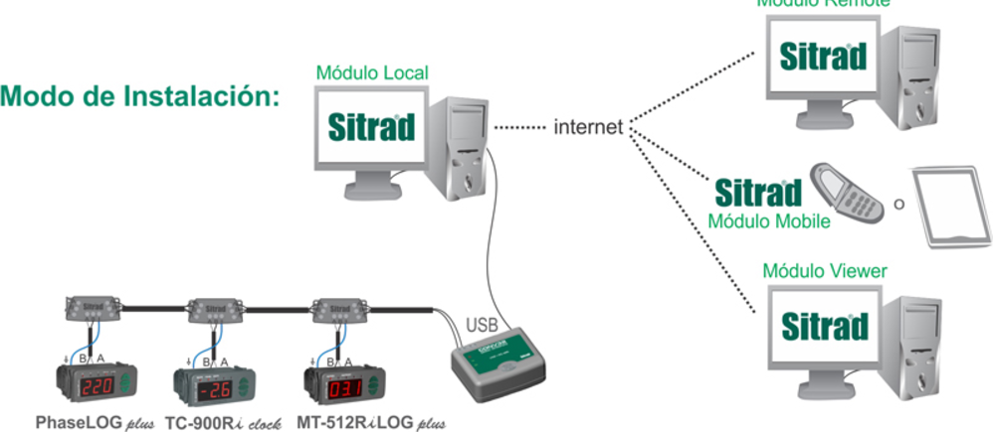
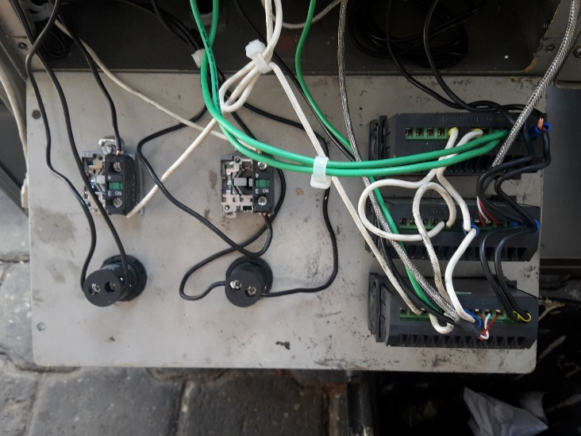
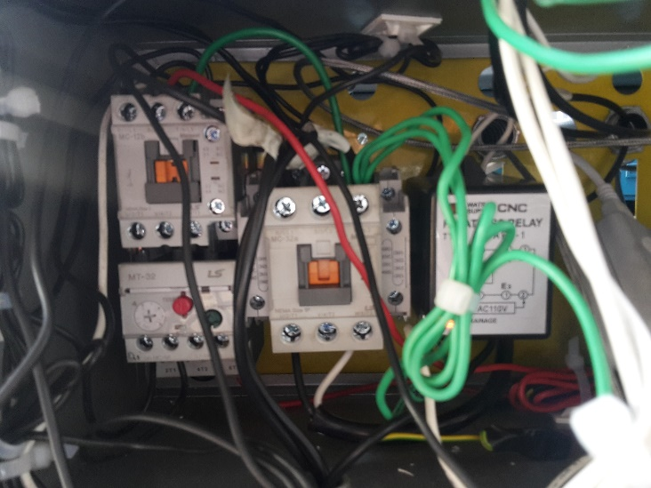
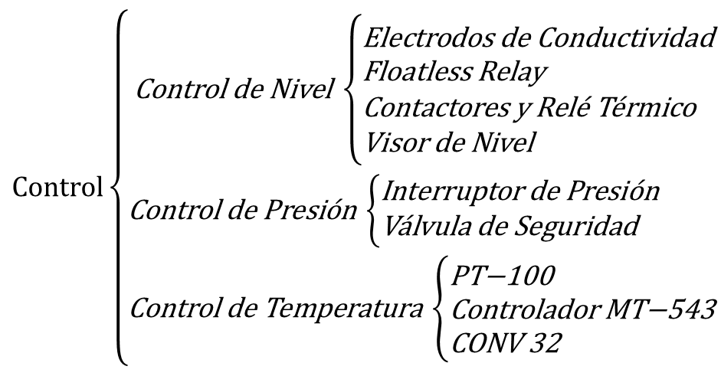
CONTROL DEL CALDERO
$$Control\left\{\begin{aligned}& \text{Control} \text{de} \text{Nivel} \left\{\begin{aligned}&\text{Electrodos} \text{de} \text{Conductividad} \\ &\text{Floatless} \text{Relay} \\ &\text{Contactores} \text{y} \text{Rel}\text{é }\text{T}\text{é}\text{rmico} \\ &\text{Visor} \text{de} \text{Nivel}\end{aligned}\right. \\ &\text{Control} \text{de} \text{Presi}\text{ó}\text{n} \left\{\begin{aligned}&\text{Interruptor} \text{de} \text{Presi}\text{ó}\text{n} \\ &\text{V}\text{á}\text{lvula} \text{de} \text{Seguridad}\end{aligned}\right. \\ &\text{Control} \text{de} \text{Temperatura} \left\{\begin{aligned}&\begin{aligned}&\text{PT}\text{−100} \\ &\text{Controlador} \text{MT}\text{−543} \\ &\text{CONV}\text{ 32}\end{aligned}\end{aligned}\right.\end{aligned}\right.$$

Slide 26
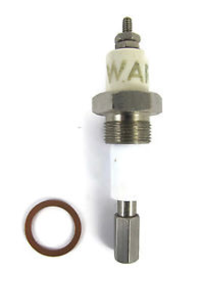
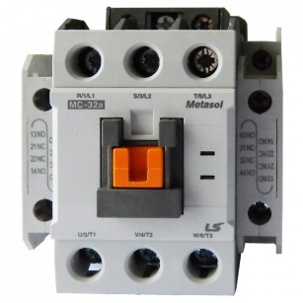
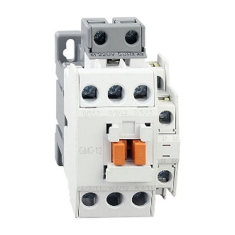
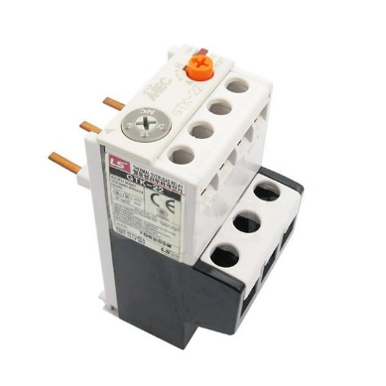
Sistema de Generación de Vapor/ Características
CONTROL DE NIVEL
Electrodos de Conductividad
Contactor LS-MC32A/220V
Contactor GMC 12 3P 3.5KW
Relé Térmico LG. GTK22

Slide 27
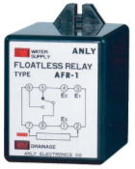
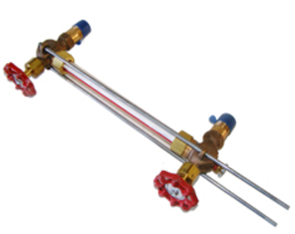
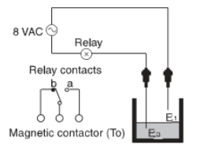
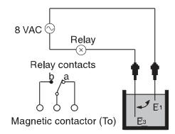
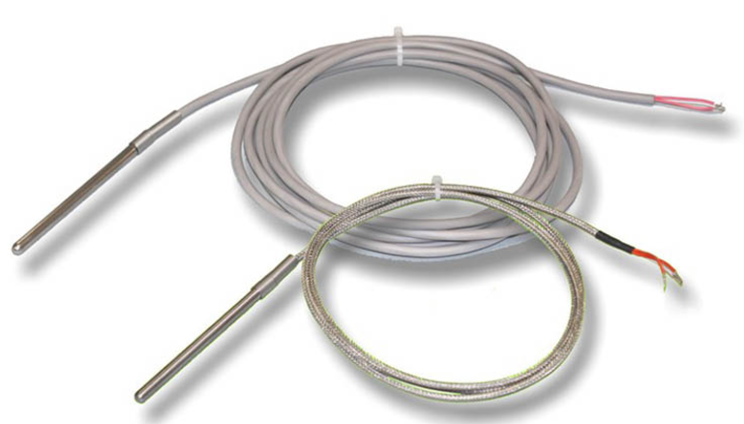
Sistema de Generación de Vapor/ Características
CONTROL DE NIVEL
Controlador CNC Floatless Relay
Tubo Visor de Vidrio
RTD Pt-100

Slide 28
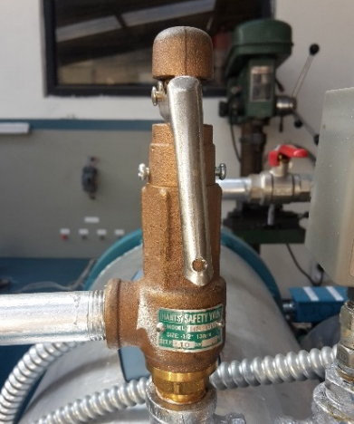
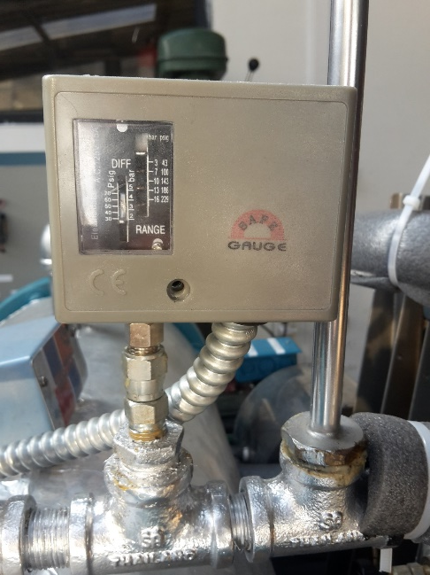
Sistema de Generación de Vapor/ Características
CONTROL DE PRESION
Interruptor de Presión
Válvula de Seguridad

Slide 29
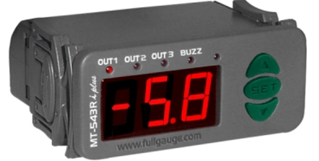

Sistema de Generación de Vapor/ Características
CONTROL DE TEMPERATURA
MT-543Ri Plus
CONV 32

Slide 30
Sistema de Trabajo
Elemento | Implementar | Estado Actual |  |  | Acciones a Realizar
 |  | Bueno | Regular | Malo
Bloque del motor |  | X |  |  | Limpieza de restos de aceite Eliminar óxido
Cabezote de motor |  | X |  |  | Limpieza de impurezas Igualar la superficie con pasta de pulir
Cárter de motor |  | X |  |  | Retirar y limpiar restos de aceite
Aceite del motor |  |  |  | X | Reemplazo
Empaque entre cárter y bloque de motor |  |  |  | X | Reemplazo
Empaque entre cigüeñal y bloque de motor |  |  |  | X | Reemplazo
Empaque entre cabezote y el bloque del motor |  |  |  | X | Reemplazo
Cigüeñal |  | X |  |  | Limpieza y lubricación
Calorímetro de estrangulación |  | X |  |  | Desmontaje y limpieza de la aguja
Dinamómetro |  |  | X |  | Calibración
Banda de regulación de trabajo |  |  |  | X | Reemplazo
Sensor de temperatura Salida del motor | X |  |  |  | Selección respecto a temperatura de operación

Slide 31



Sistema de Trabajo
SISTEMA DE TRABAJO
Sensor de Temperatura a la Salida del Motor a Vapor
Empaques Motor

Slide 32

Sistema de Trabajo

Slide 33
Sistema de Intercambio de Calor
Elemento | Implementar | Estado Actual |  |  | Acciones a Realizar
 |  | Bueno | Regular | Malo
Cuerpo del condensador |  | X |  |  | Limpieza de la pintura Recubrir con pintura de alta temperatura
Serpentín del condensador |  | X |  |  | Lavar y retirar los restos dentro del serpentín Recubrir con pintura de alta temperatura
Termómetro entrada de agua al condensador |  |  | X |  | Reemplazo por sensor de temperatura
Empaque de condensador |  |  |  | X | Reemplazo
Termómetro salida de agua del condensador |  |  | X |  | Reemplazo por sensor de temperatura
Sensor de temperatura entrada de agua al serpentín del condensador | X |  |  |  | Selección respecto a temperatura de operación
Sensor de temperatura salida de agua al serpentín del condensador | X |  |  |  | Selección respecto a temperatura de operación
Sensor de temperatura a la salida del condensado | X |  |  |  | Selección respecto a temperatura de operación
Construcción de termopozos | X |  |  |  | Construcción y montaje

Slide 34


Sistema de Intercambio de Calor
SISTEMA DE INTERCAMBIO DE CALOR
Medidor de Caudal

Slide 35


Slide 36
PRUEBAS DE FUNCIONAMIENTO

Slide 37

Pruebas de funcionamiento del sistema de alimentación
Requerimiento | Cumplimiento
La válvula de paso del tanque permite el flujo continuo del agua | Si
Control de nivel del tanque se encuentra operativo y funcional | Si
Válvula de purga permite descarga del tanque | Si
Pistón de la bomba presenta movimiento continuo sin ruidos extraños | Si
Luz piloto se prende mientras interruptor de bomba esta encendido | Si
Controlador número tres encendido y muestra temperatura. | Si

Slide 38


Pruebas de funcionamiento del sistema de generación de vapor
Requerimiento | Cumplimiento
CALDERO | Aprobado
Verificar que resista la prueba hidrostática sin ningún tipo de fugas | Si
Purgas de caldero permiten evacuación de agua en el interior del caldero | SI
CONTROL DE NIVEL | Aprobado
Enciende la bomba de manera automática en el instante en que el interruptor es conectado y el nivel se encuentra bajo | Si
Apaga la bomba en el instante que llega al nivel máximo establecido | Si
CARTUCHOS DE INMERSIÓN | Aprobado
Enciende la luz piloto en el instante en que se realiza se conecta el interruptor | Si
Los parámetros de voltaje intensidad y potencia reales se asemejan a los teóricos | Si
CONTROL DE TEMPERATURA | Aprobado
Permite la visualización de la temperatura en el controlador uno del panel del control | Si
Realiza el corte de energía en los cartuchos en el momento en que la temperatura llega a la establecida | Si

Slide 39


Pruebas de funcionamiento del sistema de trabajo
Requerimiento | Cumplimiento
Movimiento rotacional en el motor después de abrir la válvula de vapor | Si
Conectar dinamómetros y comprobar que disminuya las RPM mientras se aumenta la fuerza. | SI
Permite visualizar la temperatura en el controlador número dos | Si

Slide 40


Pruebas de funcionamiento del sistema de Intercambio de Calor
Requerimiento | Cumplimiento
Marcación de la cantidad de volumen que realiza el paso por el medidor volumétrico en el reloj del mismo. | Si
Temperatura de los sensores reflejados en la pantalla del controlador tres | SI
Las temperaturas que marcan los sensores son lógicas | Si

Slide 41

Pruebas de funcionamiento de adquisición de datos en el computador / SITRAD
Requerimiento | Cumplimiento
Existe una correcta conexión entre PC y controladores | Si
SITRAD reconoce los instrumentos conectados para la adquisición de datos | SI
Existe la gráfica del registro de la lectura de temperaturas realizadas por los sensores colocados en los distintos puntos del banco de pruebas. | Si

Slide 42


Slide 43
ANÁLISIS DEL CICLO

Slide 44



ANÁLISIS DEL CICLO
BOMBA
Balance de Energía | $$\left(Q_{ent}−Q_{sal}\right)−\left(W_{ent}−W_{sal}\right)=\dot{m∙Cp∙∆T}$$
Presión 1 | Presión Atmosférica | $$73 KPa$$
Trabajo de la Bomba | $$w_{b}=v_{1}∙\left(P_{2}−P_{1}\right)$$ | $$0.3129 \left[kJ/kg\right]$$
Entalpia en 2 | $$h_{2}=h_{1}+w_{bomba}$$ | $$167.88 \left[kJ/kg\right]$$
Temperatura en 2 | $$T_{2}$$ | $$40.3 \left[ºC\right]$$
2
1
CALDERO
Presión 2 = Presión 3 | $$P_{2}=P_{3}$$ | $$400 KPa$$
Calidad de vapor | $$h_{avT3}=h_{fT3}+χh_{fgT3}$$ | $$χ=\frac{h_{gT4}+Cp∙\left(T_{4}−T_{3}\right)−h_{fT3}}{h_{fgT3}}$$ $$χ=1.006$$
 | $$h_{gT4 }−h_{avT3}=Cp∙\left(T_{4}−T_{3}\right)$$
Entalpia en 3 | $$P_{3}=400 KPa \text{y} T_{3}=150ºC$$ | $$h_{T3}=2738 \left[KJ/kg\right]$$
Balance de Energía | $$Q_{ent}=(h_{T3}−h_{fT2})$$ | $$2595.1 \left[KJ/kg\right]$$
2
3

Slide 45



ANÁLISIS DEL CICLO
MOTOR A VAPOR
Balance de Energía | $$w_{m}=(h_{4}−h_{5})$$ | $$64 \left[KJ/kg\right]$$
Entalpia en 4 Entalpía en 5 | $$P_{4}=350 KPa$$ $$T_{5}=95º C$$ | $$h_{4}=2732 \left[KJ/kg\right]$$ $$h_{5}=2668 \left[KJ/kg\right]$$
4
5
5
1
CONDENSADOR
Balance de Energía | $$Q_{sal}=\left(h_{5}−h_{1}\right)$$ | $$2500.53\left[KJ/kg\right]$$

Slide 46


EFICIENCIA TÉRMICA
TRABAJO NETO DEL SISTEMA | $W_{neto}=w_{m}−w_{b}$ | $$63.68 \left[KJ/kg\right]$$
EFICIENCIA TÉRMICA DEL CICLO | $$η_{t}=\frac{W_{neto }}{Q_{ent}}$$ | 2,4 %
EFICIENCIA EXPERIMENTAL
TRABAJO REAL DE LA BOMBA | $$w_{Rb}=V_{b}∙I_{b}$$ | $$546 W$$
CALOR DE ENTRADA | $${\dot{Q}}_{entcartuchos}=V_{C} ∙I_{C}$$ | $$2059.2 W$$
TRABAJO DEL MOTOR DE VAPOR | $${\dot{W}}_{salmotor}=\frac{\frac{2πR∗\left(F1−F2\right)∙N}{60}}{1000}$$

Slide 47

COMPARACIÓN
TEÓRICO
EXPERIMENTAL

Slide 48

CONCLUSIONES
Se estableció el estado actual en el que se encontraba el Banco de pruebas motor a vapor (BPMV) mediante el uso de un conjunto de procedimientos detallados en diagramas de flujo. Para facilitar el análisis antes mencionado se dividió al equipo en cuatro sistemas: Sistema de Alimentación, sistema de generación de Vapor, de Trabajo e Intercambio de calor. Después de las consideraciones anteriores se determinó elementos de los sistemas que requerían ser reemplazados o a su vez ingresados a un mantenimiento, de esta manera planteado varias alternativas que mediante el uso de matrices de decisión se escogió una de ellas como solución.
Se diseñó y construyó los componentes mecánicos necesarios para el correcto funcionamiento del equipo BPMV. Los componentes que se construyeron son un caldero que genera calor mediante el uso de dos cartuchos de 3000 W cada uno, bridas del caldero y empaques. Para la presente aplicación, el caldero es capaz de producir vapor a través de los cartuchos a una presión de 400 KPa. Es necesario activar el interruptor en el panel de control para empezar el ciclo de trabajo que cuenta con controles de nivel, presión y temperatura para un funcionamiento seguro. El caldero está recubierto con una manta aislante de fibra cerámica.

Slide 49
CONCLUSIONES
Se implementó un sistema de adquisición de datos en el BPMV mediante el uso de sensores de temperatura verificando que operen en el rango que requiera el sistema donde están ubicados. Es evidente entonces que tendremos dos tipos de sensores Pt-100 en los sistemas que requieren medir mayores temperaturas y NTC en los sistemas que la temperatura sea menor a 105°C. Para establecer la conexión entre el banco de pruebas y el ordenador se seleccionó un controlador que permita comunicarse mediante USB con el PC.
Se establece al software libre SITRAD para que genere un interfaz usuario ordenador que permite obtener las variables del sistema. SITRAD es un programa compatible con los sensores y controladores escogidos por lo que se facilita el proceso de conexión entre el banco de pruebas y ordenador.
Con el rediseño del Banco de Pruebas Motor a Vapor se analizó y elaboró una guía de práctica la cual nos permite estudiar el ciclo Rankine de forma experimental mediante balances exergéticos en cada uno de los componentes que conforman el ciclo.

Slide 50
RECOMENDACIONES
Se recomienda realizar la fabricación de bancos de pruebas con manufactura nacional mediante la ayuda de la división de sistemas y selección de componentes expuestos en el presente proyecto.
Para minimizar las pedidas de calor en el caldero se recomienda ampliar el recubrimiento del aislante, es decir, recubrir las bridas con material aislante sin que interfiera con los instrumentos instalados en las mismas. Así mismo es preciso esperar a que el banco de pruebas llegue al estado estable, para esto se debe dejar el equipo funcionado por un lapso de 15 min, de tal manera que las temperaturas en los sensores no varíen en las diferentes pruebas.
Se recomienda verificar siempre que la banda de regulación de trabajo se encuentra colocada de manera correcta al interior del canal del volante del motor. Además, se podría implementar un encoder el cual mida de manera directa las RPM del motor, de esta manera se reducirá aún más los tiempos de recolección de datos.

Slide 51
RECOMENDACIONES
Para alargar la vida útil del caldero se recomienda establecer un sistema que cada determinado tiempo mida la dureza y el pH del agua al interior del caldero, de esta manera se podrá determinar si los parámetros son adecuados para la operación y alargar la vida útil del equipo.
Es importante al momento de iniciar a operar el equipo que se verifique que las cañerías de cobre se encuentren libre de líquido debido a que podrían contener condensado producto de un ciclo anterior de trabajo.
Se recomienda investigar posibles nuevas aplicaciones del equipo que permita realizar ampliar la cantidad de prácticas realizadas en el laboratorio.
La familiarización con el funcionamiento del equipo es importante, de esta manera se realizará ensayos y pruebas en el banco adecuadamente. De la misma manera se debe conocer los sistemas que conforman el banco de pruebas para darle el mantenimiento requerido con el objetivo de alargar la vida útil.

Slide 52
GRACIAS ..

